Slide 1
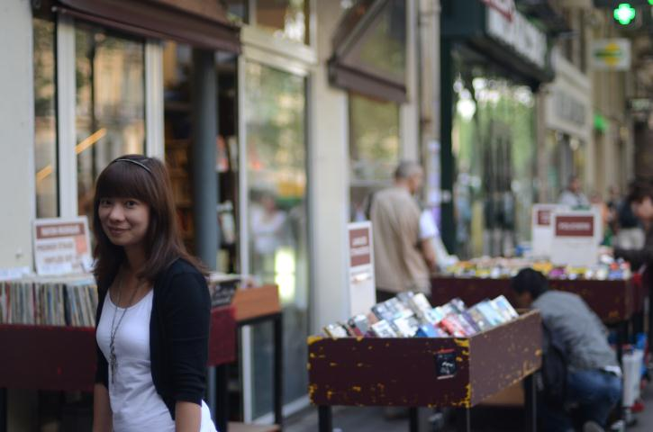
我的旅遊相簿
www.chwa.com.tw

Slide 2
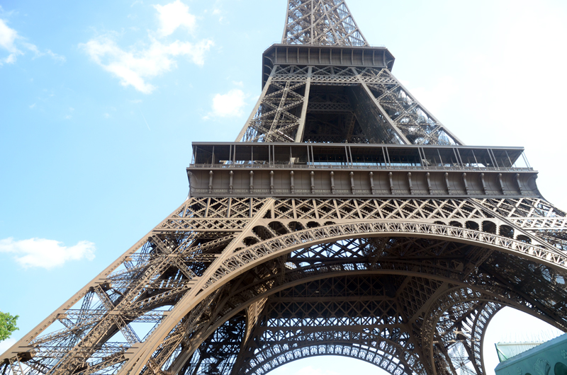
巴黎
一個浪漫的城市。

Slide 3
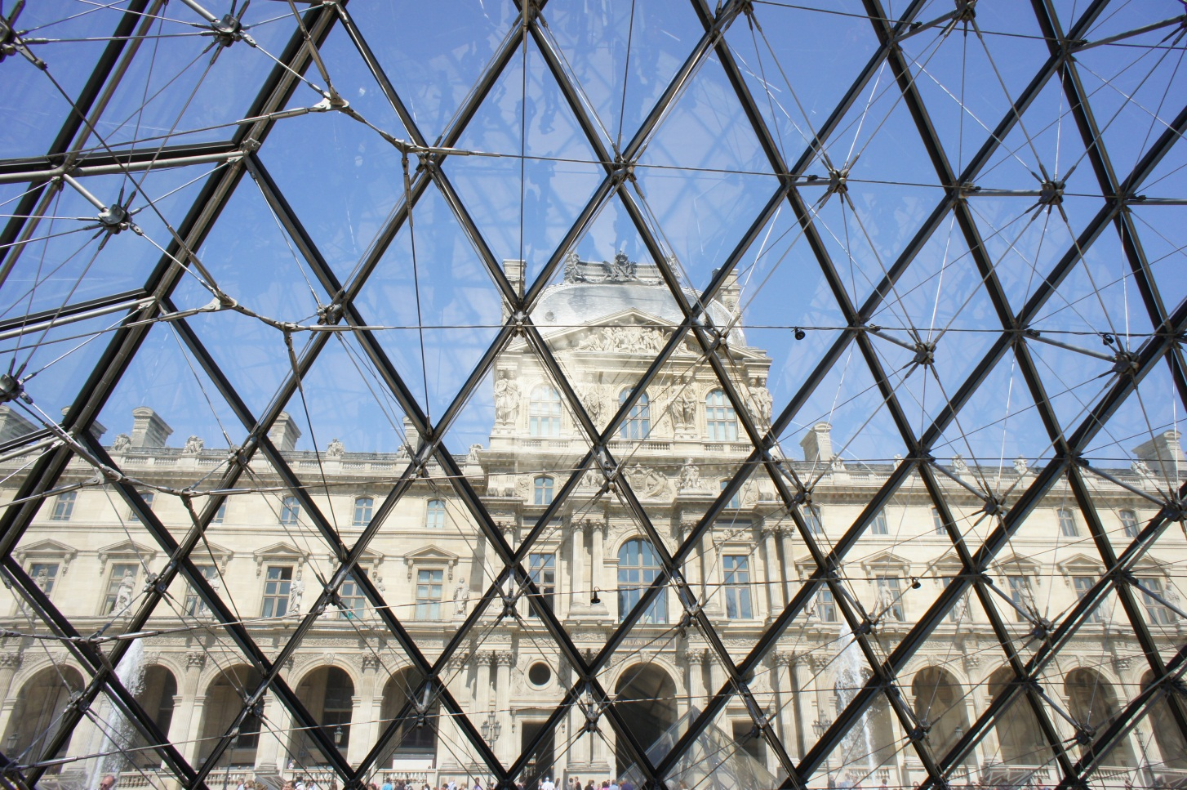
巴黎
羅浮宮，擁有多達3.5萬件的藝術品。

Slide 4
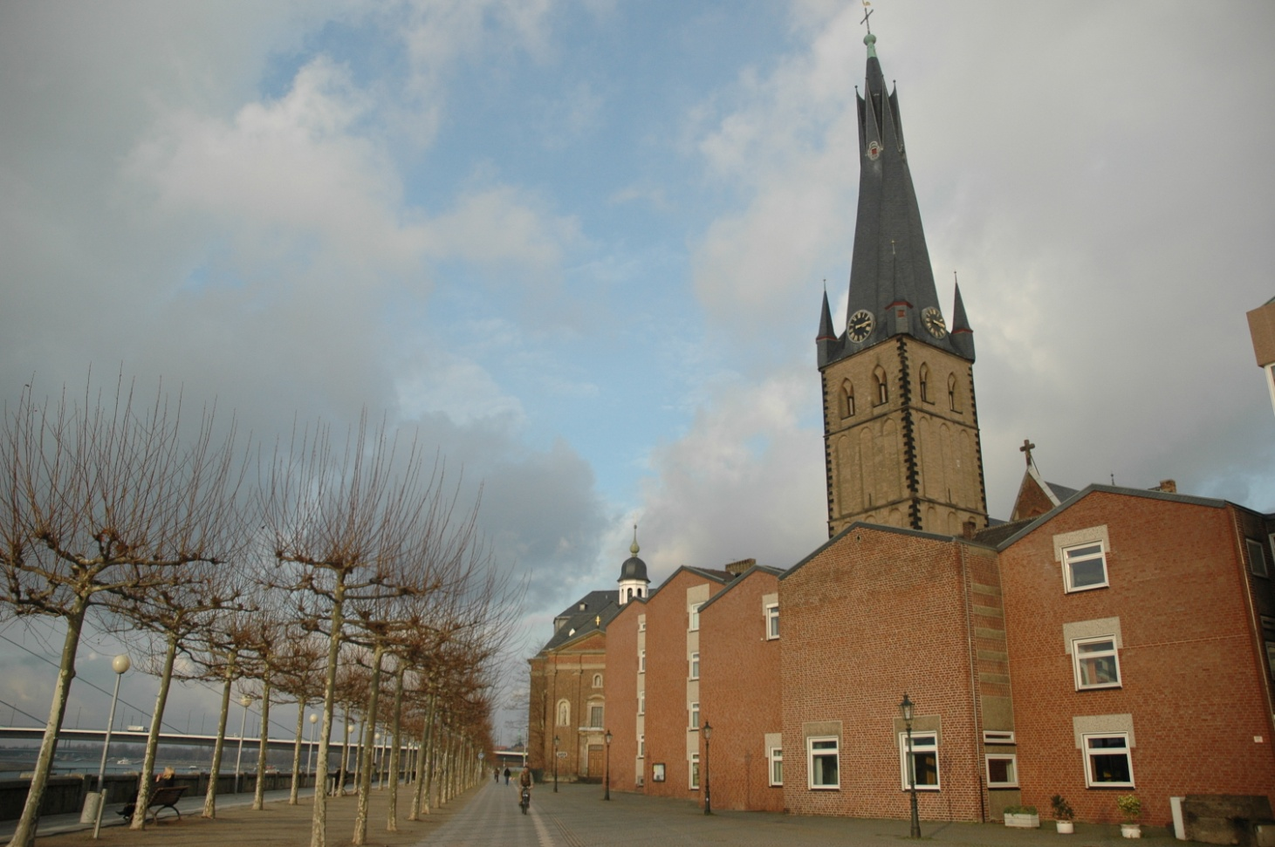
德國
一個令人安心與放心的國家。

Slide 5
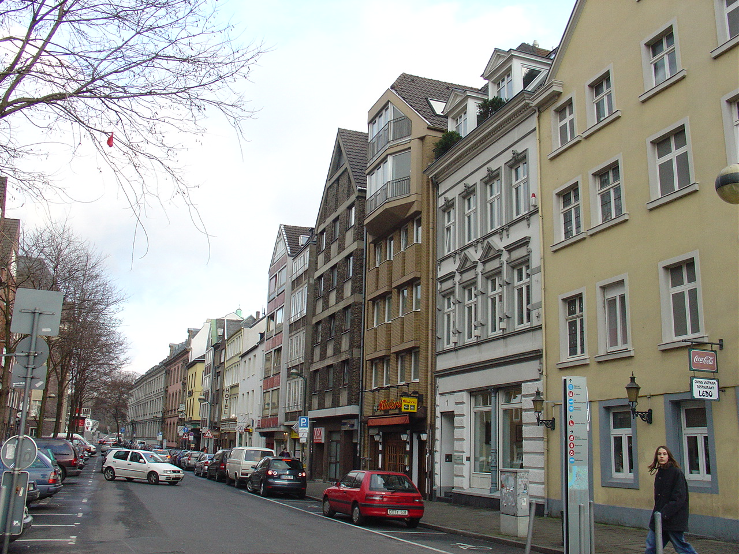
德國
杜塞道夫Dusseldorf是歐洲的商業重鎮。

Slide 6
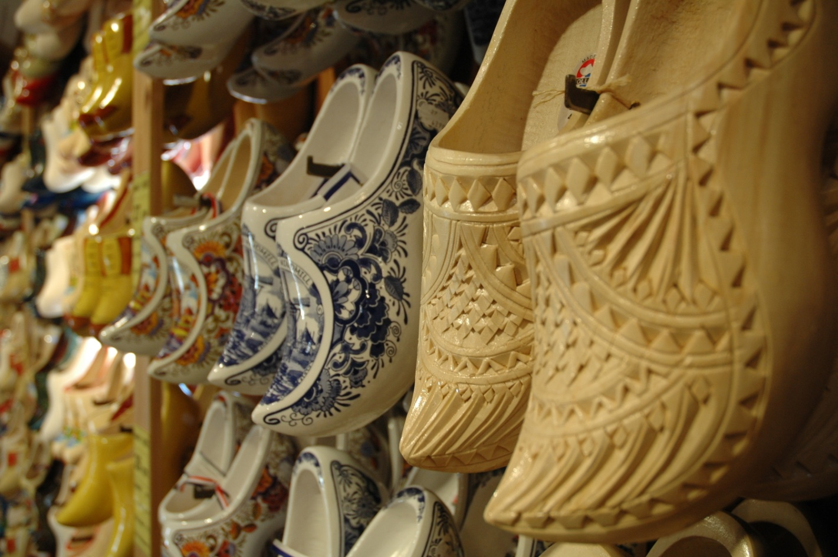
荷蘭
一個充滿花香的地方。

Slide 7
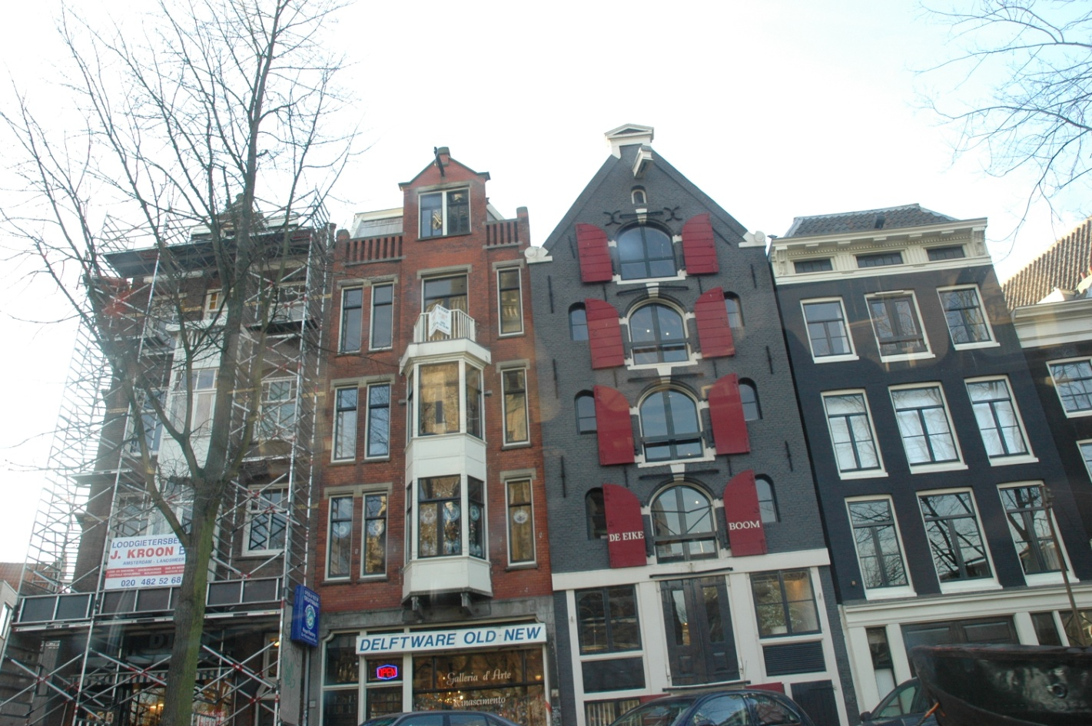
荷蘭
阿姆斯特丹Amsterdam。

Slide 8
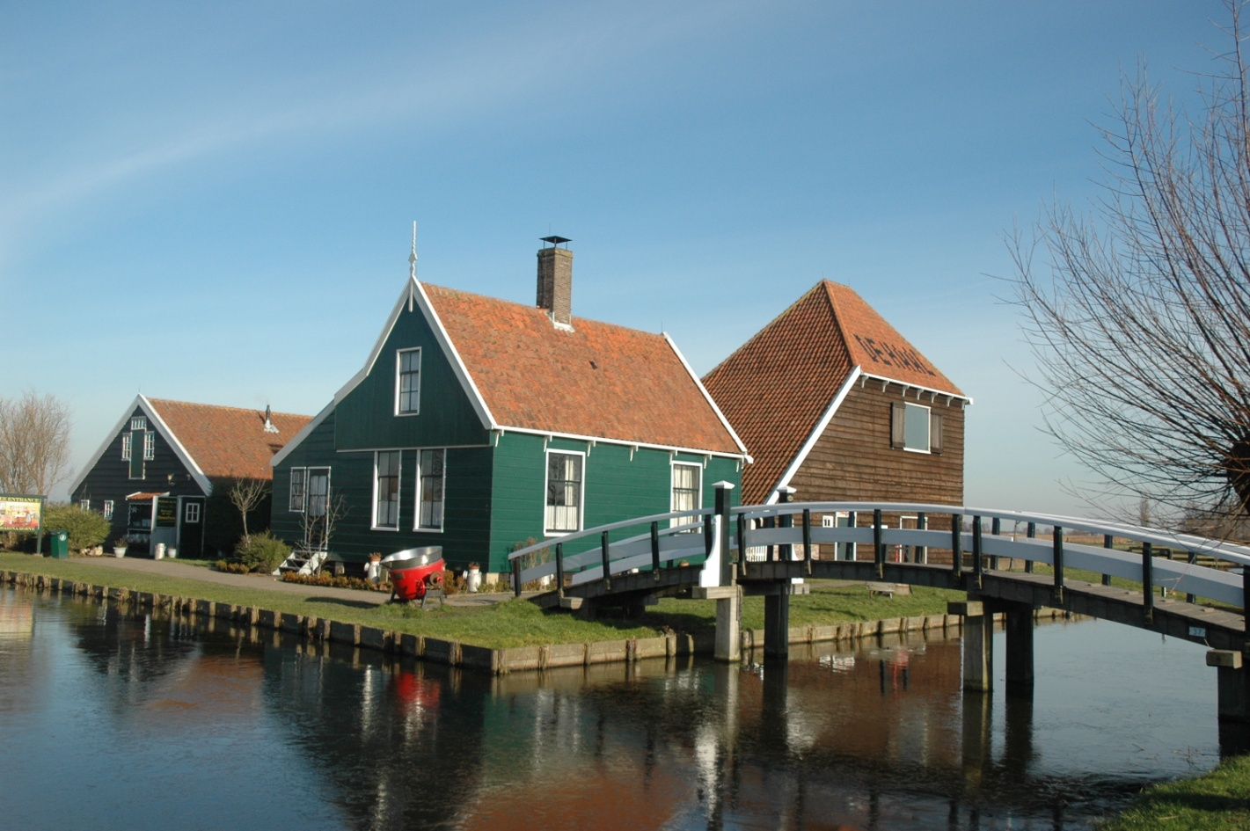
荷蘭
荷蘭風采─桑斯安斯風車村Zaanse Schans。

Slide 9
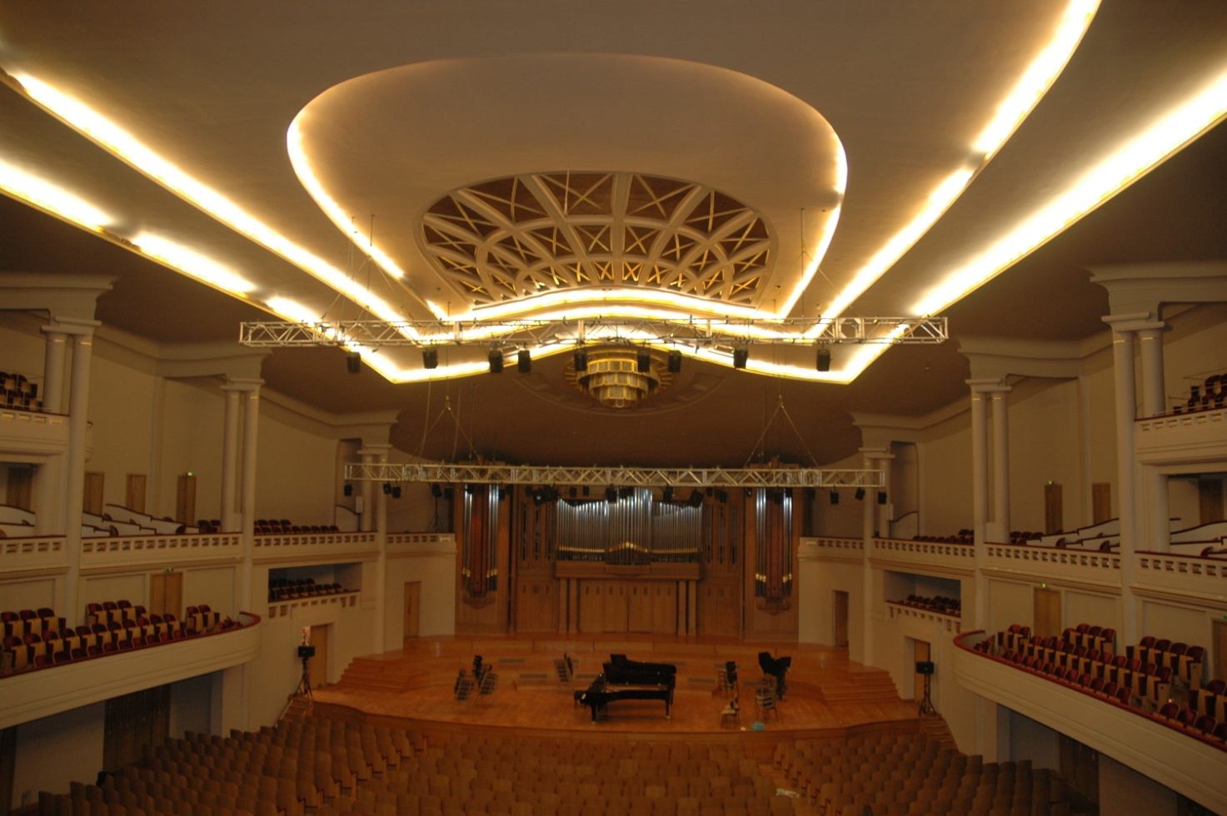
比利時
一個擁有迷人的水道、靜謐的修道院的國家。

Slide 10
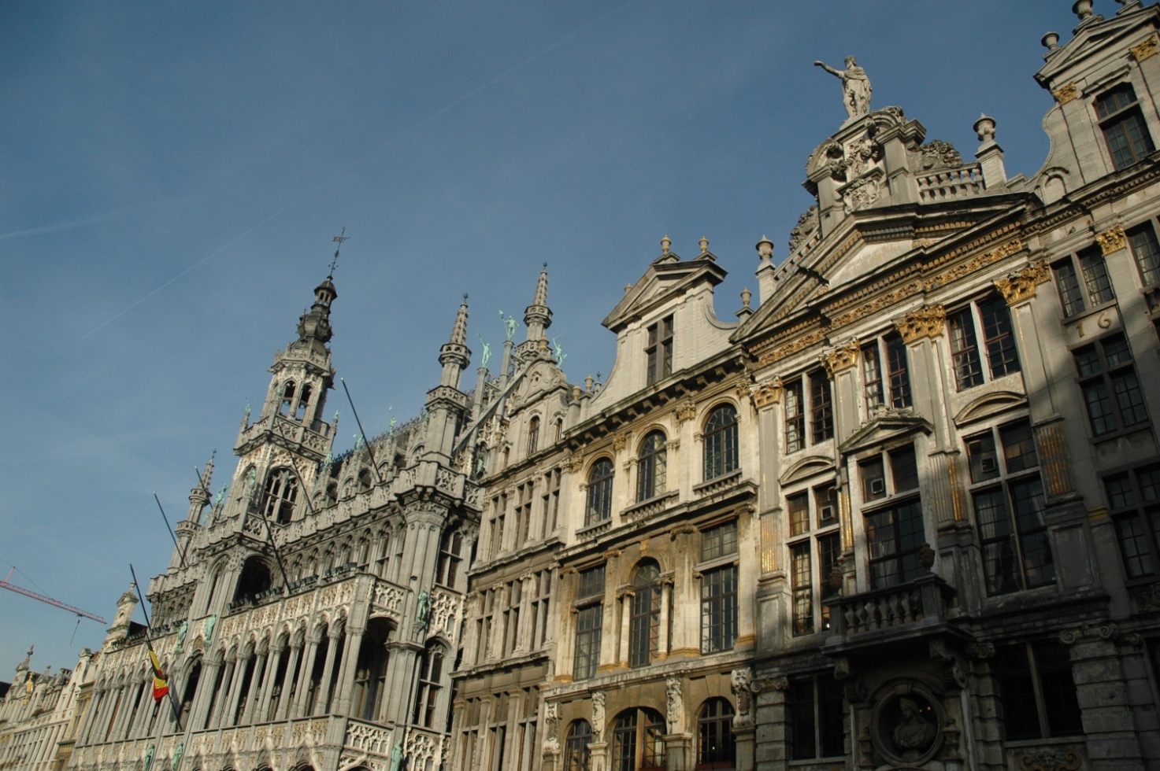
比利時
首都：布魯塞爾 Bruxelles。

